Slide 1
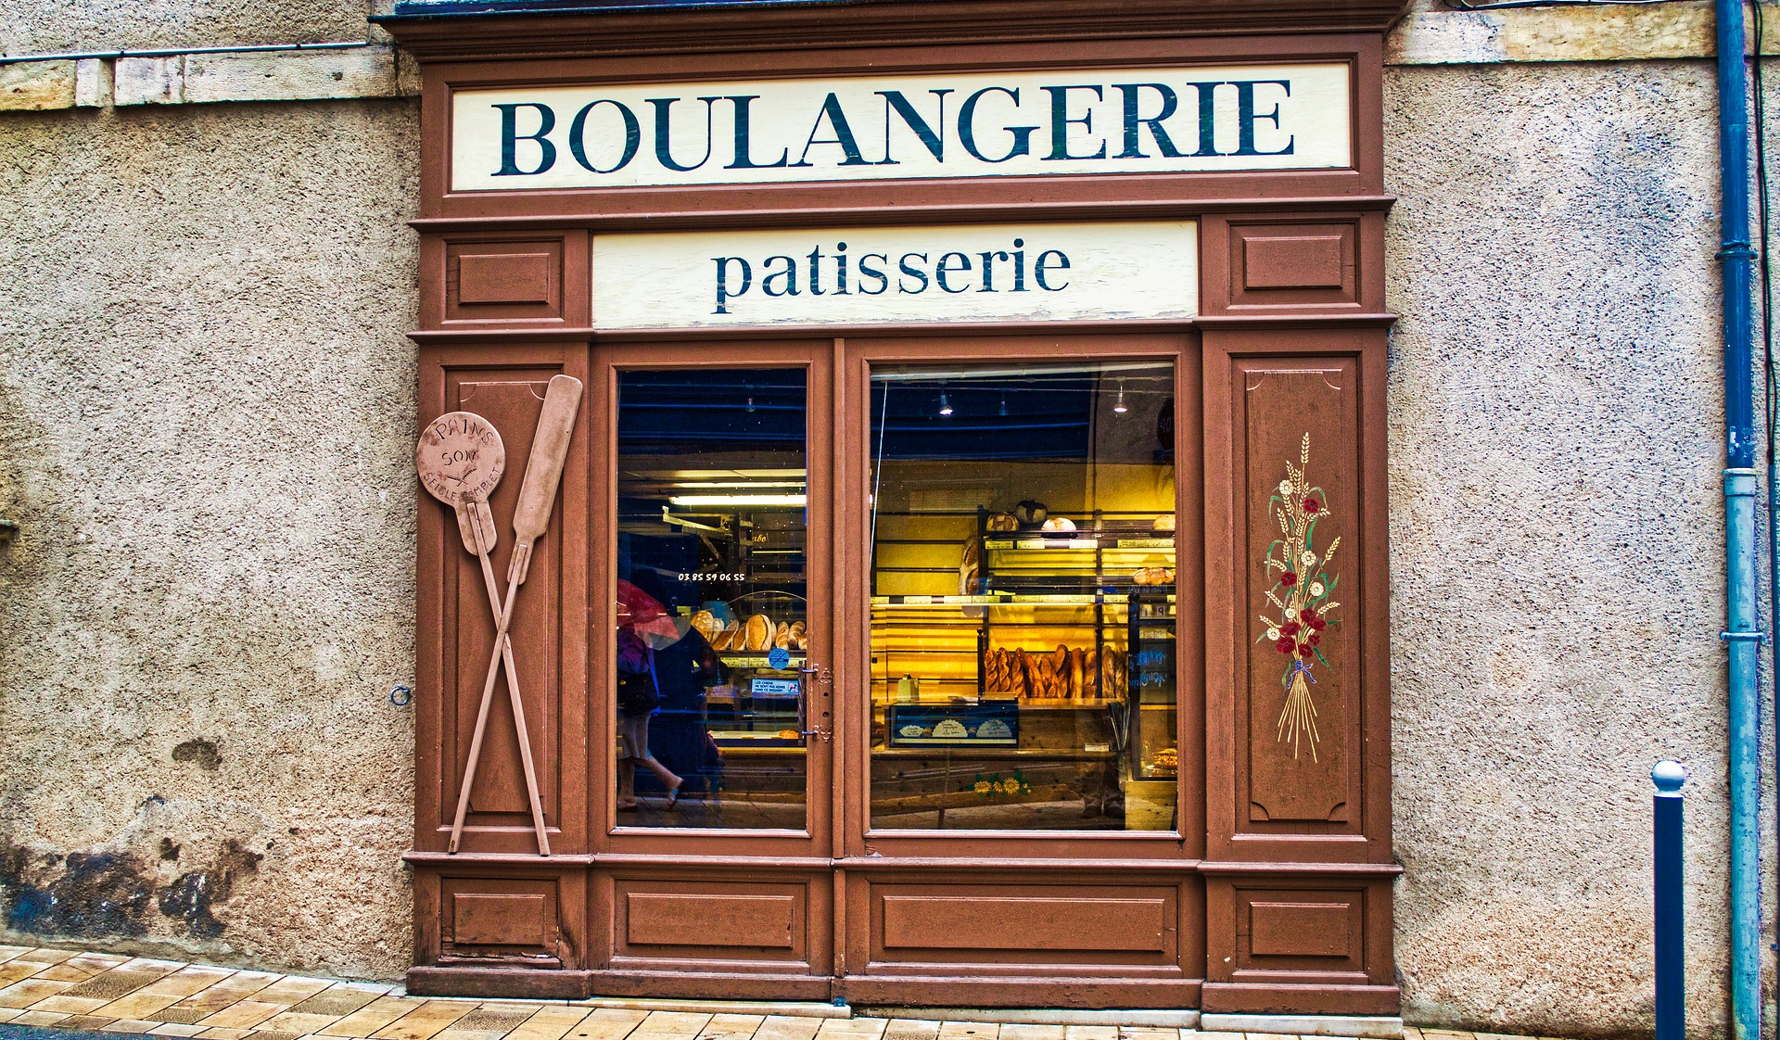

분산분석
분 산 분 석
SPSS
평균비교
  1표본
  2표본
  대응표본
  3표본이상
t-검정
F-검정
ANOVA
Post-hoc
Scheffe
Duncan
Tukey
Bonferroni
평균비교
Notes:
안녕하세요, 이기훈입니다.
이 영상에서는 평균비교에 대하여 설명하겠습니다.
기초통계학 수업에서 이론적인 내용을 설명하였으므로 참고하시고요.
여기서는 SPSS를 이용한 실습 위주로 설명하겠습니다.
설명할 내용은 1표본의 평균 검정, 2표본의 평균비교, 3표본이상일 때 평균비교,
그리고 대응표본의 평균비교입니다.
분산분석의 개념과 사후분석에 대한 설명까지 진행할 것입니다.

Slide 2
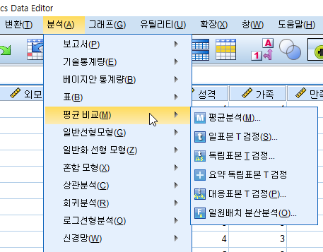
모집단 평균에 관한 검정의 종류
모집단이 하나일 때
  A 집단의 만족도가 4이상이라고 할 수 있는지
모집단이 두개 일 때
  남녀 간에 만족도 평균차이가 있는지
  광고를 보기 전과 후에 태도(평균)가 변화가 있는지
모집단이 3개 이상일 때
  상중하 그룹 간에 평균차이가 있는지
Notes:
모집단의 평균에 관한 검정은 모집단의 수에 따라 방법이 다릅니다.
검정통계량을 만드는 방법이 조금씩 다른 것이죠.
모집단이 하나일 때 평균을 검정할 수 있습니다.
이 집단의 모평균이 얼마라 할 수 있는지를 검정하는 것입니다.
일반적으로 평균이 0인가, 또는 기존의 값과 동일한가 등을 검정합니다.
모집단이 2개일 때는 모평균이 2개입니다. 이 두 모평균이 같다고 볼 수 있는지를
표본평균을 보고 판단하는 것입니다.
예를 들어 남녀 간에 만족도가 다른지
광고를 본 집단과 안본 집단의 브랜드에 대한 태도가 다른지 등입니다.
모집단이 3개 이상이면 t 검정이 아닌 F 검정을 사용합니다.
이러한 검정방법은 SPSS의 평균비교 분석에 찾을 수 있습니다.
일표본 t검정, 독립표본 t 검정, 대응표본 t 검정, 일원배치 분산분석 등
4개의 방법에 대하여 설명하겠습니다.

Slide 3
Review
자료분석은 ‘추정’과 ‘검정’의 순으로 행함
평균비교는 검정
  추정된 표본평균을 기준으로 가설을 검정함
  가설 (귀무가설 vs. 연구가설)
  H0: 차이가 없다 vs. H1: 차이가 있다
검정방법은 유의확률을 기준으로 한다
  유의확률: p-value=Pr( 결과 이상 | H0이 사실)
  유의확률(p-값)이 유의수준(α) 보다 작으면 귀무가설 기각(연구가설채택)
  유의수준은 틀릴 확률, 작은 확률로 흔히 0.05, 0.01, 0.1
Data Analysis
추정
검정
예> 유의확률이 0.03 이면
기각? 채택?
  유의수준 5%로 귀무가설 기각
  유의수준 1%로 귀무가설 채택

Slide 4
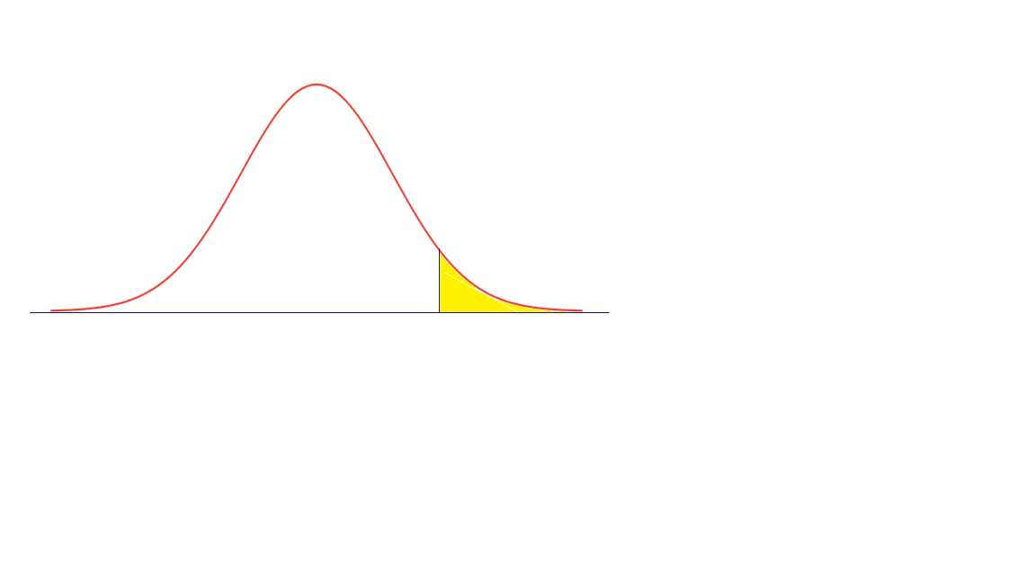
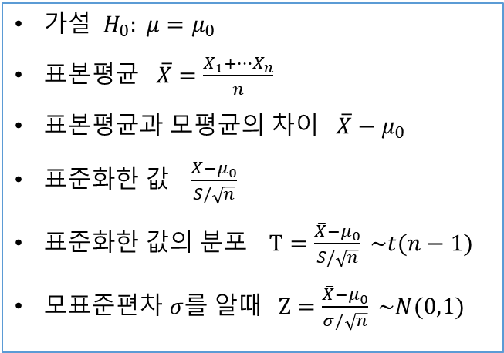
1. 일표본 t 검정
검정절차
  표본의 평균을 구한 뒤 가설에서 정한 평균과의 차이를 계산한다
  그 차이가 어느정도 큰지 상대적 비교를 위해 표본 평균의 편차로 나눠준다
  표준화해준 값이 대략 -2보다 작거나 2보다 크면 상대적으로 차이가 큰 것이다
가설 $H_{0}: μ=μ_{0}$
표본평균 $\overline{X}=\frac{X_{1}+⋯X_{n}}{n}$
표본평균과 모평균의 차이 $\overline{X}−μ_{0}$
표준화한 값 $\frac{\overline{X}−μ_{0}}{S/\sqrt{n}}$
표준화한 값의 분포 $T=\frac{\overline{X}−μ_{0}}{S/\sqrt{n}} \sim t(n−1)$
모표준편차 $σ$를 알때 $Z=\frac{\overline{X}−μ_{0}}{σ/\sqrt{n}} \sim N(0,1)$
왜 t-검정인데 가끔 Z-검정이라고 하는 사람들이 있는가?
  표본수가 많으면 이 둘의 값은 비슷해진다
  계산 편의상 정규분포로 바꿨으나 지금은 불필요
-2
0
2

Slide 5
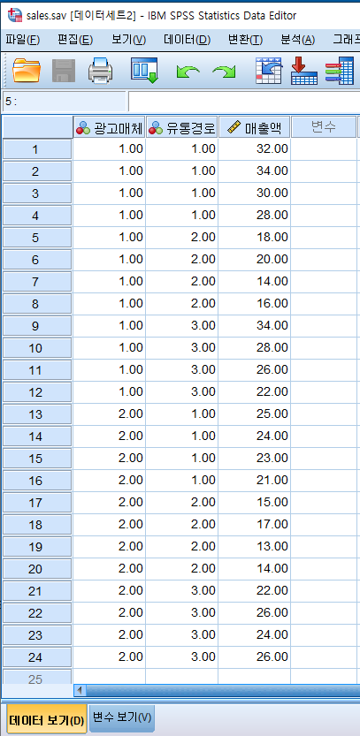
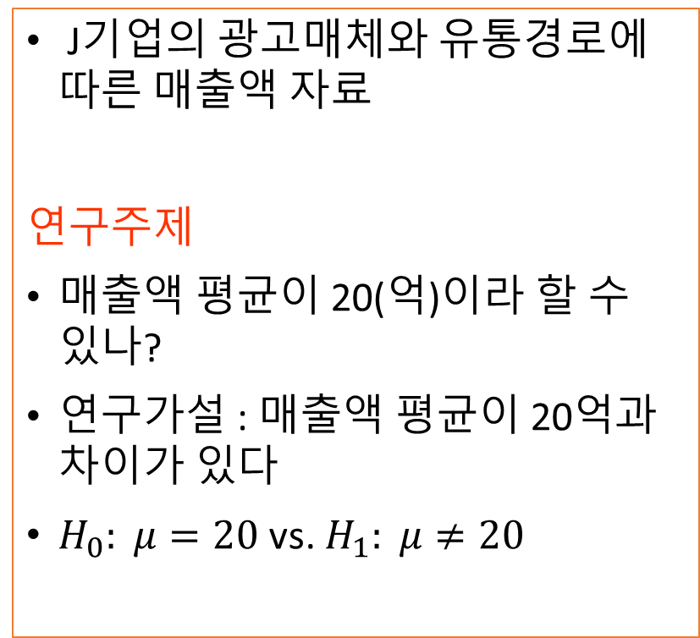
예 제
J기업의 광고매체와 유통경로에 따른 매출액 자료
연구주제
매출액 평균이 20(억)이라 할 수 있나?
연구가설 : 매출액 평균이 20억과 차이가 있다
$H_{0}: μ=20$ vs. $H_{1}: μ≠20$

Slide 6
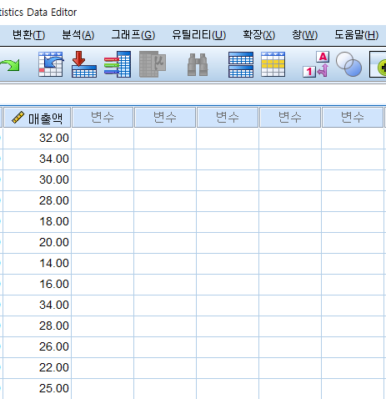
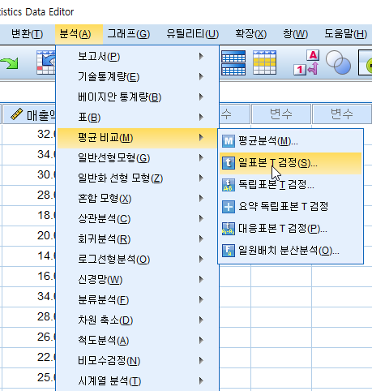
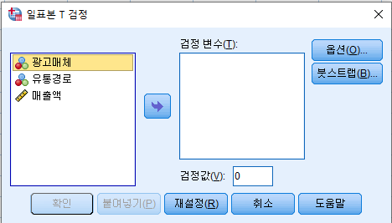
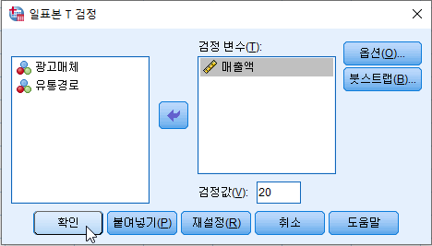

SPSS에 의한 검정
$H_{0}: μ=20$

Slide 7
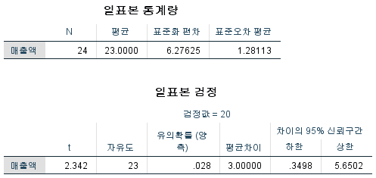


SPSS 출력결과
$$T=\frac{\overline{X}−μ_{0}}{S/\sqrt{n}} \sim t(n−1)$$
0.014
-2
0
2
$$\frac{23−20}{1.28}=2.342$$
결론: 기존의 매출액 20과는 차이가 있다 (p=0.028<0.05)

Slide 8
2. 2표본(독립표본) t 검정
두 집단의 평균의 차이를 비교한다
두 집단은 독립적이어야 한다
  예> 남자집단 대 여자집단
  예> 광고를 보기 전과 후에 광고효과 측정
    두 집단으로 나누어 한 집단에는 광고를 보여주지 않고 나머지 집단은 광고를 보여준 경우(독립표본)
    광고를 보여주기 전에 측정하고 다시 광고를 보여준 다음에 측정(쌍체비교)

Slide 9
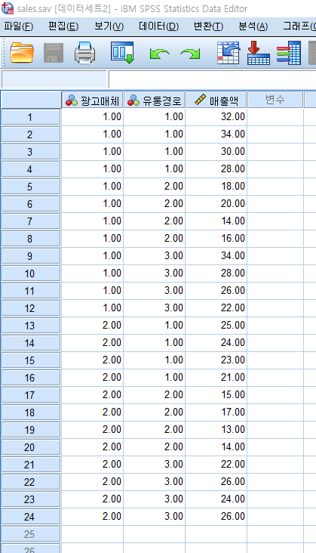
예 제 (계속)
J기업의 광고매체와 유통경로에 따른 매출액 자료
연구주제
광고매체에 따라 매출액이 다르다고 할 수 있나?
연구가설 : 광고매체에 따라 매출액 평균이 차이가 있다.

Slide 10
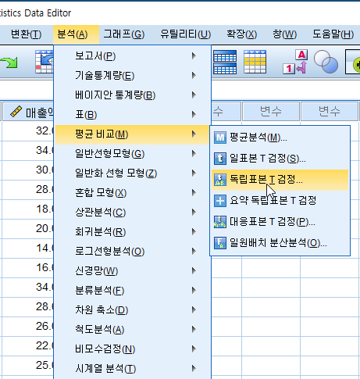
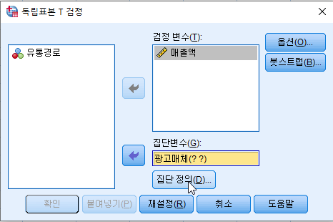
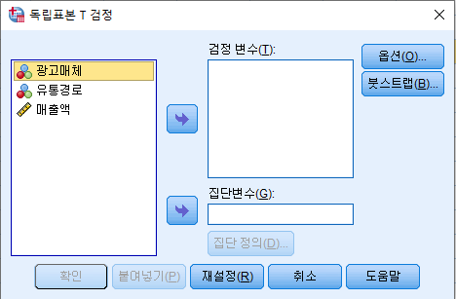
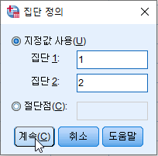
SPSS에 의한 검정

Slide 11
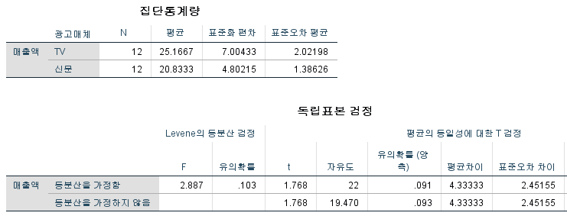

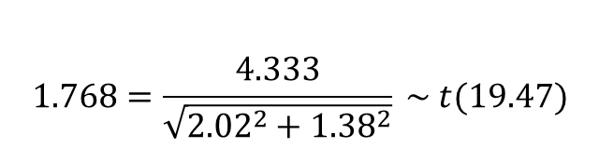

$$T=\frac{\overline{X}−\overline{Y}}{S_{p}\sqrt{\frac{1}{n_{1}}+\frac{1}{n_{2}}}} \sim t(n_{1}+n_{2}−2)$$
SPSS 출력결과
등분산가정
$$T=\frac{\overline{X}−\overline{Y}}{\sqrt{\frac{S_{1}^{2}}{n_{1}}+\frac{S_{2}^{2}}{n_{2}}}} \sim t(φ)$$
등분산가정없음
(일반적인 경우)
$$1.768=\frac{4.333}{\sqrt{{2.02}^{2}+{1.38}^{2}}} \sim t(19.47)$$
결론: 광고매체에 따른 매출액 차이는 없다 (p=0.091)
※ 평균의 동일성 검정에서는 ‘등분산이 가정되지 않음’ 결과를 사용하는 것이 합리적이다
(Quinn & Keough, 2002, p. 42)

Slide 12
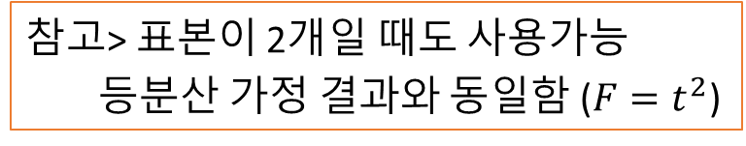
3. 일원배치 분산분석(여러 평균의 비교)
3개 표본 이상의 평균을 비교
평균이 모두 같다고 할 수 있는지 판단
  평균이 모두 같지는 않다면 다른 쌍이 있다는 의미
  어떤 쌍이 다른지를 사후분석할 필요
그룹을 나누는 기준이 하나라는 의미로 일원(一元)
  예> 유통망 기준에 의한 매출액 평균 비교
  기준이 2개이면 이원배치
분산을 분해한다는 의미로 분산분석
검정통계량이 F 분포를 따르므로 F 검정
참고> 표본이 2개일 때도 사용가능
  등분산 가정 결과와 동일함 ($F=t^{2}$)

Slide 13
예 제 (계속)
J기업의 광고매체와 유통경로에 따른 매출액 자료
연구주제
유통경로(3가지)에 따라 매출액이 다르다고 할 수 있나?
연구가설 : 유통경로에 따라 매출액 평균이 모두 같지는 않다.

Slide 14
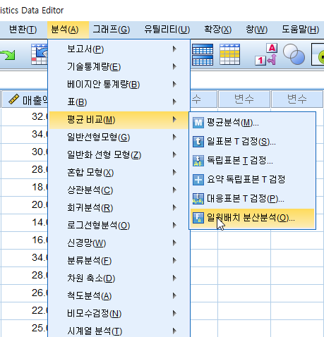
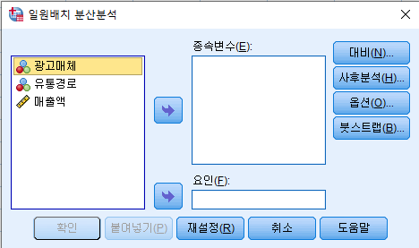
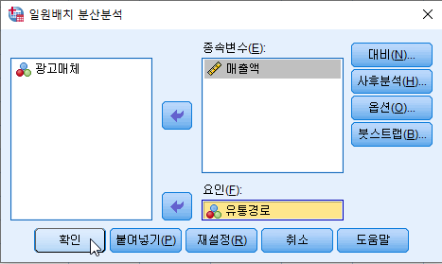
SPSS에 의한 검정

Slide 15
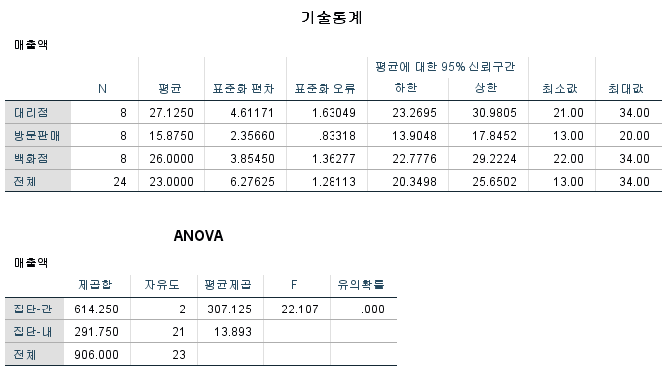
SPSS 출력결과
결론: 유통경로에 따라 매출액 차이가 있다 (p=0.000)

Slide 16
사후분석
post-hoc
analysis
“세 집단의 평균이 같다”가 기각되면
  세 집단의 평균이 모두 다르다?
  평균이 모두 같지는 않다
  평균이 서로 다른 쌍이 있다는 의미
사후분석이 필요
  예> A, B, C 세 그룹의 동일성 검정이 기각되면
  A≠B, A≠C, B≠C 를 체크(multiple comparison)
  결과 표시
  A B C
  A≠C

Slide 17
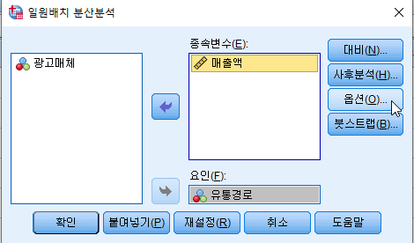
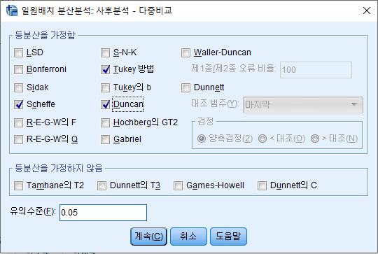
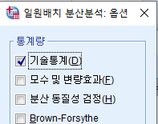
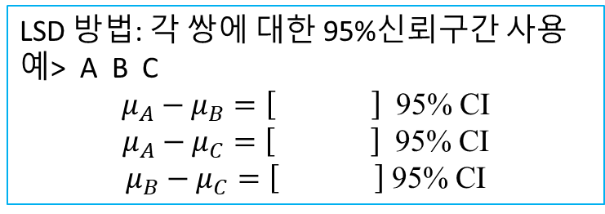
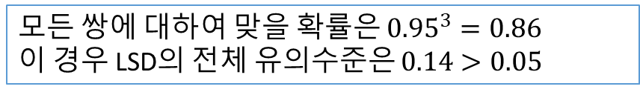
SPSS에 의한 사후분석
LSD 방법: 각 쌍에 대한 95%신뢰구간 사용
예> A B C
$μ_{A}−μ_{B}=\left[ \right]$ 95% CI
$μ_{A}−μ_{C}=\left[ \right]$ 95% CI
$μ_{B}−μ_{C}=\left[ \right]$95% CI
모든 쌍에 대하여 맞을 확률은 ${0.95}^{3}=0.86$
이 경우 LSD의 전체 유의수준은 $0.14>0.05$
Notes:
투키의 검정법은 전체 유의수준(family-wise error rate) 알파를 맞추어 준다는 장점이 있다.
Scheffe 방법은 모든 비교에 대하여 유의수준을 맞추어준다는 장점을 갖고 있어
가장 보수적이지만 타당(valid)하기 때문에 이용 빈도가 높다.
‘투키’와 ‘쉐페’(Scheffe)는 자주 그 특성이 비교되는데 단지 짝지은 평균들의 비교만을 시행할 거라면
투키의 방법이 좁은 신뢰구간을 제공하기 때문에 선호되고있다.
던컨(Duncan)의 방법은 유의수준을 과대 계상해준다.
단지 검정력이 높다는 장점이 있어 다른 다중비교보다 평균차이를 좀 더 많이 검출하는 경향이 있어
선호하는 연구자도 있지만 일반적으로 사용을 추천하지 않는다.

Slide 18
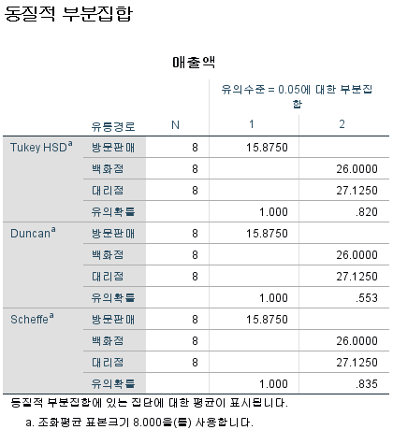
SPSS에 의한 사후분석결과
방문판매
백화점
대리점
방문판매 ≠ 백화점
방문판매 ≠ 대리점

Slide 19
분산분석의 의미
표본의 분산
일원배치 분산분석
  분산분석표의 작성
  F 검정
분산을 분석한다?
  분산의 의미: information
  분산이 발생하는 원인을 찾는다

Slide 20
분산의 분석(분해)
개체 | A | B | C | 합계
1 | 50 | 55 | 60
2 | 60 | 65 | 70
3 | 70 | 75 | 80
4 | 80 | 85 | 90
평균 | 65 | 70 | 75 | 70
각 데이터와 전체평균과의 차이는 왜 발생하는가?
예로 첫번째 자료 50은 전체평균 70과 왜 차이가 나는가?
그룹평균이 전체 평균과 달라서 생긴 변동과
각 데이터가 그룹평균과 달라서 생긴 변동으로 구성
50-70 = 50-65 + 65-70
전체변동 = 자체변동 + 그룹변동
오차변동
처리변동

Slide 21
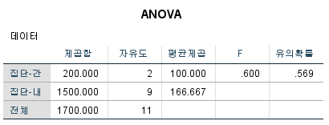
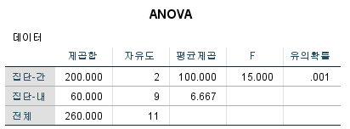
분산분석의 아이디어
집단 간 변동이 집단 내 변동에 비해 얼마나 큰지를 판단함
개체 | A | B | C | 합계
1 | 50 | 55 | 60
2 | 60 | 65 | 70
3 | 70 | 75 | 80
4 | 80 | 85 | 90
평균 | 65 | 70 | 75 | 70
개체 | A | B | C | 합계
1 | 62 | 67 | 72
2 | 64 | 69 | 74
3 | 66 | 71 | 76
4 | 68 | 73 | 78
평균 | 65 | 70 | 75 | 70

Slide 22
분산분석표(ANOVA table)
Analysis of Variance = ANOVA
요인 source | 제곱합 Sum of Square | 자유도 Degree of Freedom | 평균제곱합 Mean SS | F 값 F-value | 유의확률 P-value
처리(그룹간) treatment | SStr | k-1 | MStr =SStr/(k-1) | MStr/MSE | 0.???
오차(그룹내) error | SSE | k(n-1) | MSE =SSE/k(n-1)
합계 total | SST | kn-1
처리변동/오차변동
유의확률(p-값)이 0.05보다 작으면 그룹간 평균 차이 있다

Slide 23


4. 대응표본 t 검정 (paired t-test)
대응표본이란?
  쌍(pair)으로 얻은 데이터
    다이어트 전과 후
    광고를 보기 전과 후의 호감도
두 평균의 비교이지만 서로 독립은 아니므로 대응표본 t검정을 한다
  검정방법은 두 값의 차이를 계산하여 일표본 t 검정 하는 방법
  각 케이스에서 동시에 얻은 두 변수의 평균비교라 생각
독립표본
서로다른 대상에서
얻은 값들의 비교
대응표본
같은 대상에서 얻은
다른 값들의 비교

Slide 24
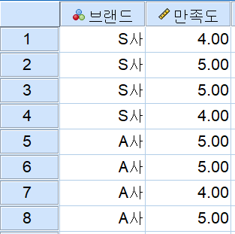
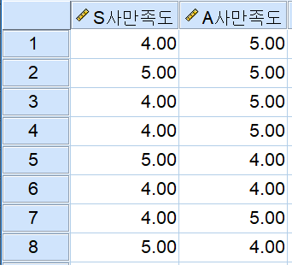
1.독립표본과 2.대응표본의 자료수집 설문 예
[1] | 1. 귀하는 어떤 스마트폰을 사용하십니까? ① 삼성 갤럭시 ② 애플 아이폰 2. 앞에 선택한 스마트폰의 전반적인 만족도는 어느 정도입니까? ① 매우 불만족 ② 불만족 ③ 보통 ④ 만족 ⑤ 매우 만족
[2] | 1. 삼성 갤럭시 폰의 전반적인 만족도는 어느 정도입니까? ① 매우 불만족 ② 불만족 ③ 보통 ④ 만족 ⑤ 매우 만족 2. 애플 아이폰의 전반적인 만족도는 어느 정도입니까? ① 매우 불만족 ② 불만족 ③ 보통 ④ 만족 ⑤ 매우 만족

Slide 25
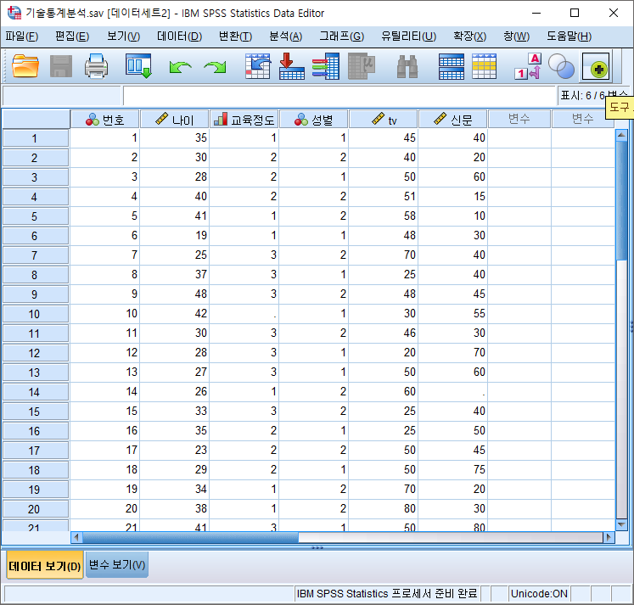
SPSS에 의한 검정
TV를 보는시간과 신문을 보는 시간이 차이가 있는지를 검정하시오. (유의수준=5%)

Slide 26
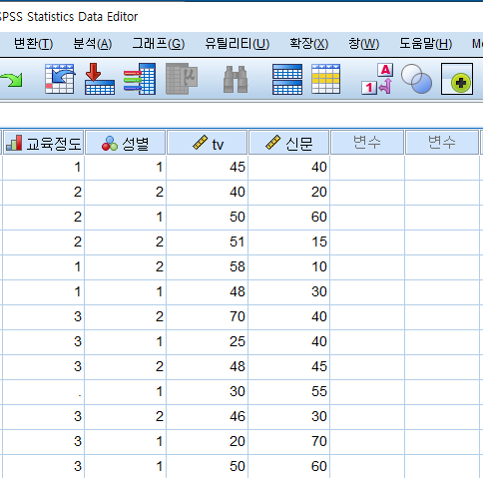
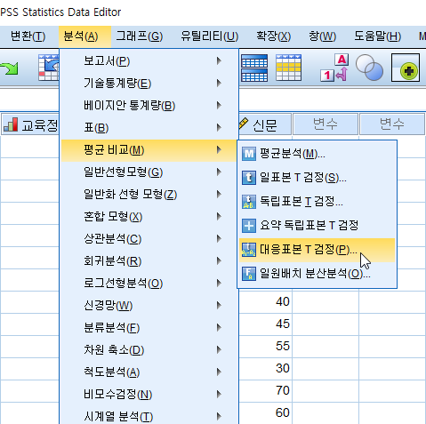
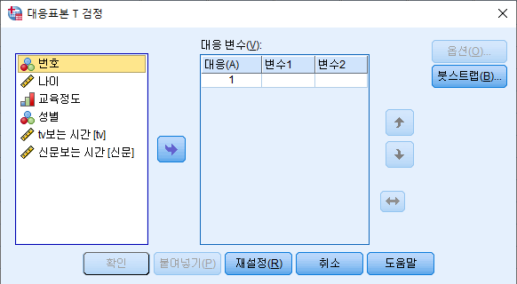
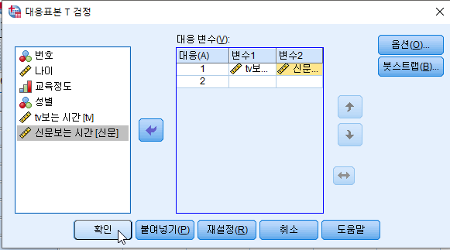
SPSS에 의한 대응표본 t 검정

Slide 27
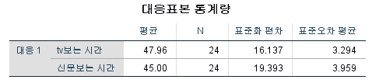
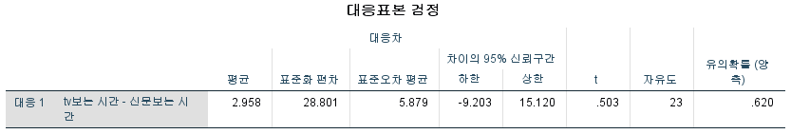
SPSS 출력결과
결론: TV시청시간과 신문보는시간에 차이가 없다 (p=0.620)

Slide 28
집단의
평균비교
요약
두 집단의 비교
  독립표본 t 검정
  대응표본 t 검정
    반복측정(repeated measure)의 특별한 경우
여러 집단의 비교
  일원배치 분산분석
  F 검정
  이원배치 이상은 일반선형모형 분석으로 실시

Slide 29
학습과제
“기술통계분석.sav’에서 남녀 간에 ‘TV 보는 시간’ 차이가 존재하는 가를 검정하시오. 또한 남녀 간에 ‘신문 보는 시간’ 차이가 존재하는 가를 독립표본 t 검정을 하시오.
“기술통계분석.sav’에서 ‘교육정도’ 간에 ‘TV 보는 시간’ 차이가 존재하는가를 검정하시오. 또한 ‘교육정도’ 간에 ‘신문 보는 시간’ 차이가 존재하는가를 검정하시오. 그리고 차이가 있다면 어떤 집단 간에 차이가 있는지를 사후분석 하시오.

